Slide 1
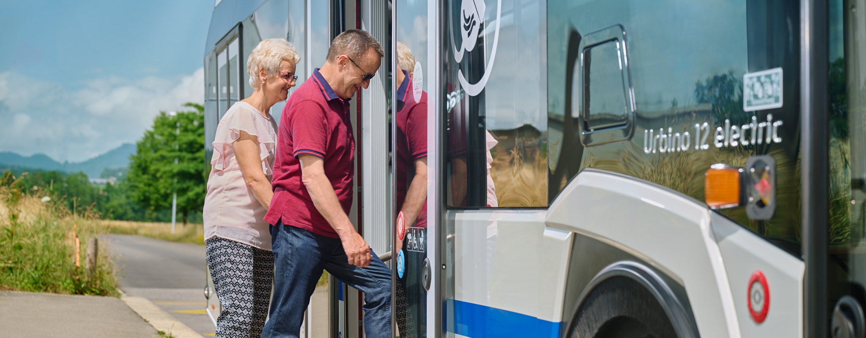

Alt werden in einer digitalisierten Welt
14. November 2024
Notes:
Als Schritt 1 direkt bei allen Teilnehmenden WLAN auf Handy oder Tablet einrichten
Dies wird später für das kleine Kahoot Gewinnspiel benötigt.

Slide 2







Wir bewegen Zug
Unternehmensverbund
ZVB
Partnerfirmen
Tochterfirmen

Slide 3


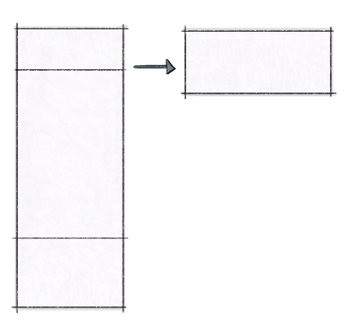





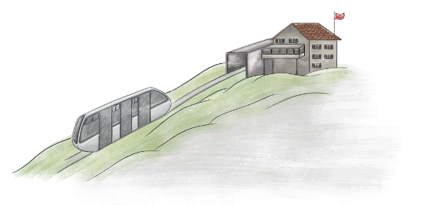










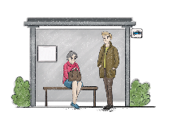
















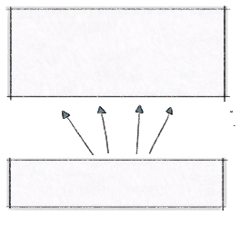



ÖV-Welten
65–70%
ZVB
ZBB
SBB
PAG
ZVV
AAGS
SOB
(Bund, ZG)
Alliance SwissPass
(Nationaler direkter Verkehr)
(GA, Halbtax …)
TARIFWELT
Tickets
BETREIBERWELT
ZG LU AG SZ
GEMEINDEN
BESTELLERWELT

Slide 4

Zäme mit eme Lächle underwägs
Das versprechen wir unseren Kunden
Pünktlich und sicher bringen wir Menschen von A nach B,
auf der Strasse, auf den Berg und über den See.
Freundlichkeit ist unser Merkmal.
Zuverlässigkeit ist unser Kapital.
Qualität unser Stolz.​
Notes:
Wie eben in den Videos gezeigt, ist unsere Reaktion auf Kundinnen und Kunden enorm wichtig, und trägt massgeblich zum Image unserer Unternehmung und Dienstleistung bei. Der Migros Mitarbeiter hat sich gehen lassen und wohl nicht mehr an die Vorgaben der Unternehmung gehalten, was auf uns Belustigend wirkt, jedoch auf lange Sicht nicht sehr vertrauenswürdig scheint – wo hingegen der Postmitarbeiter zwar sehr gut geschult aber das geschaffene Angeobt überfordernd wirkte. Aufgrund der Wichtigkeit, wie wir nach Aussen auftreten verfassen Firmen auch Werte ganz oben in der Unternehmensstrategie. Unsere Werte und unserer Versprechen ist: zäme mit emene Lächle underwägs. Dies können wir selber belächeln, jedoch macht dies in heiklen Situationen genau den entscheidenden Unterschied.

Slide 5

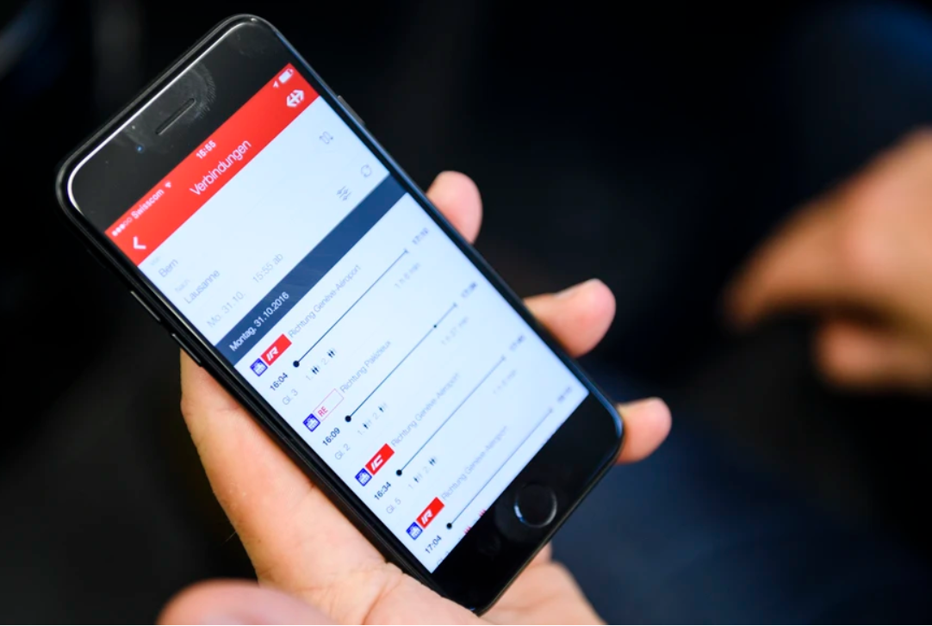
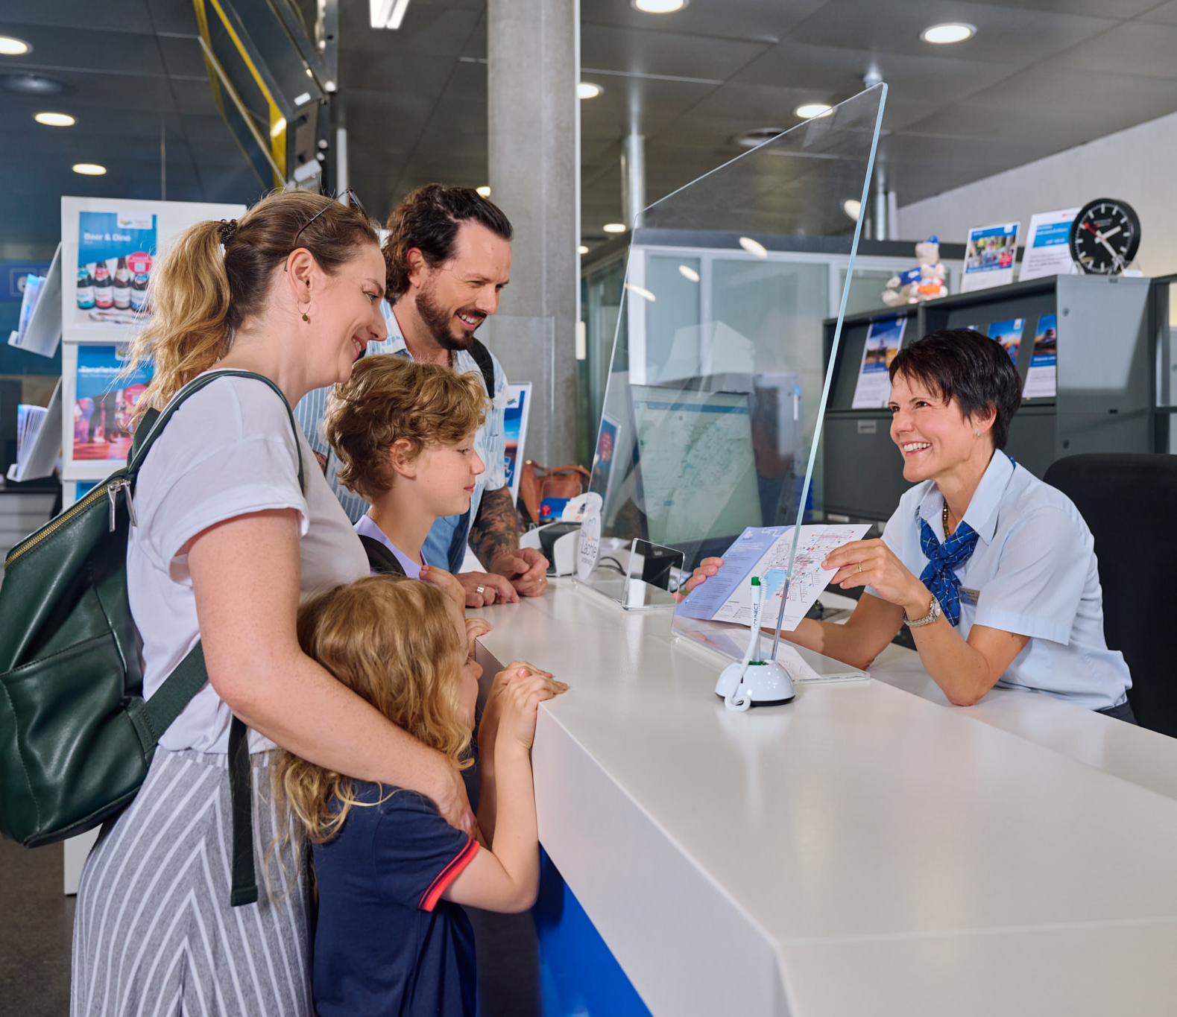
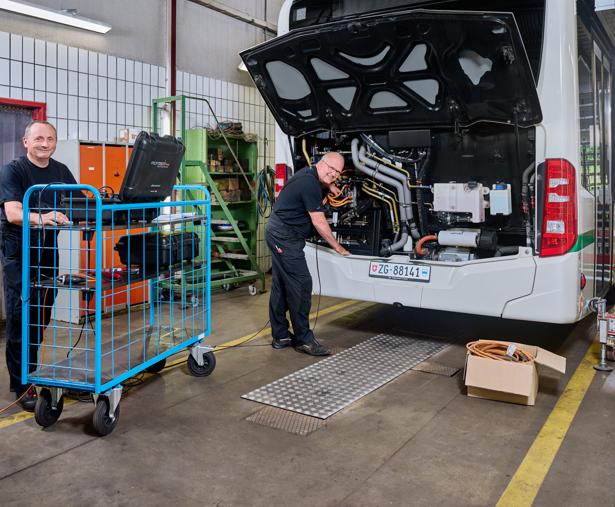
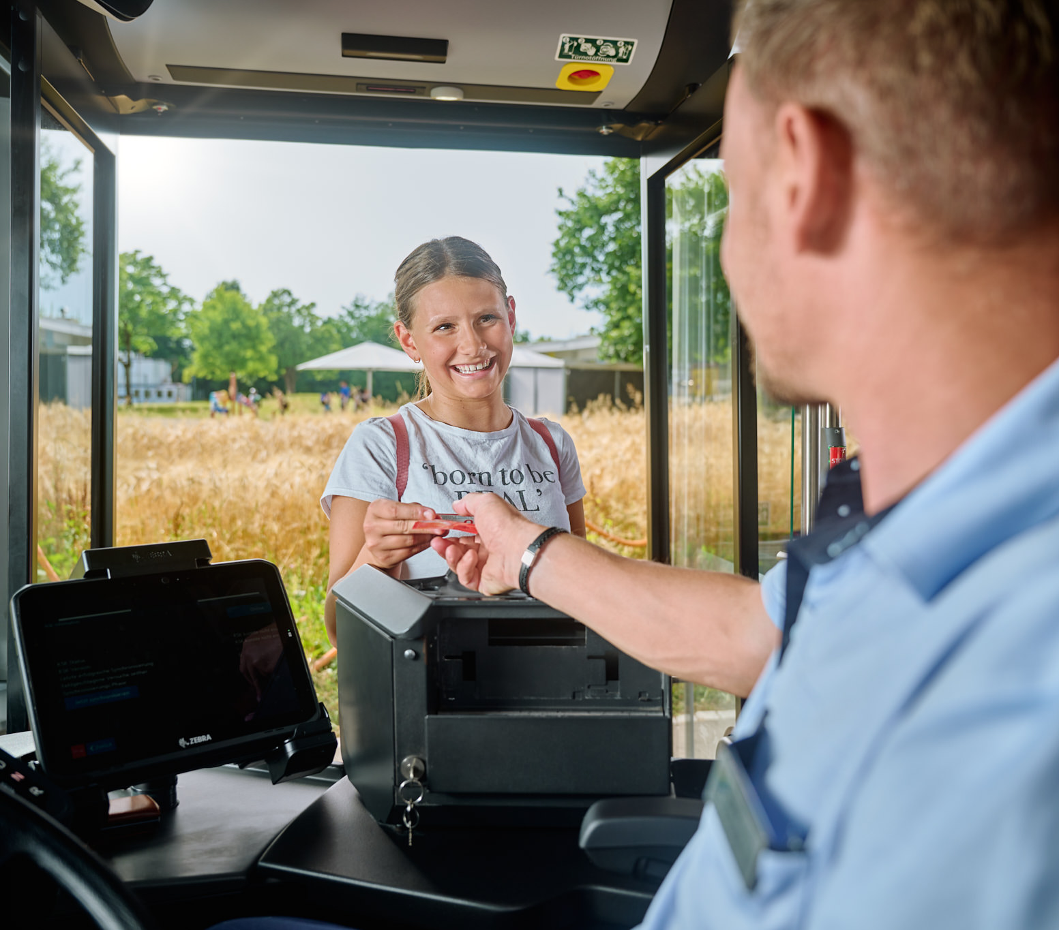
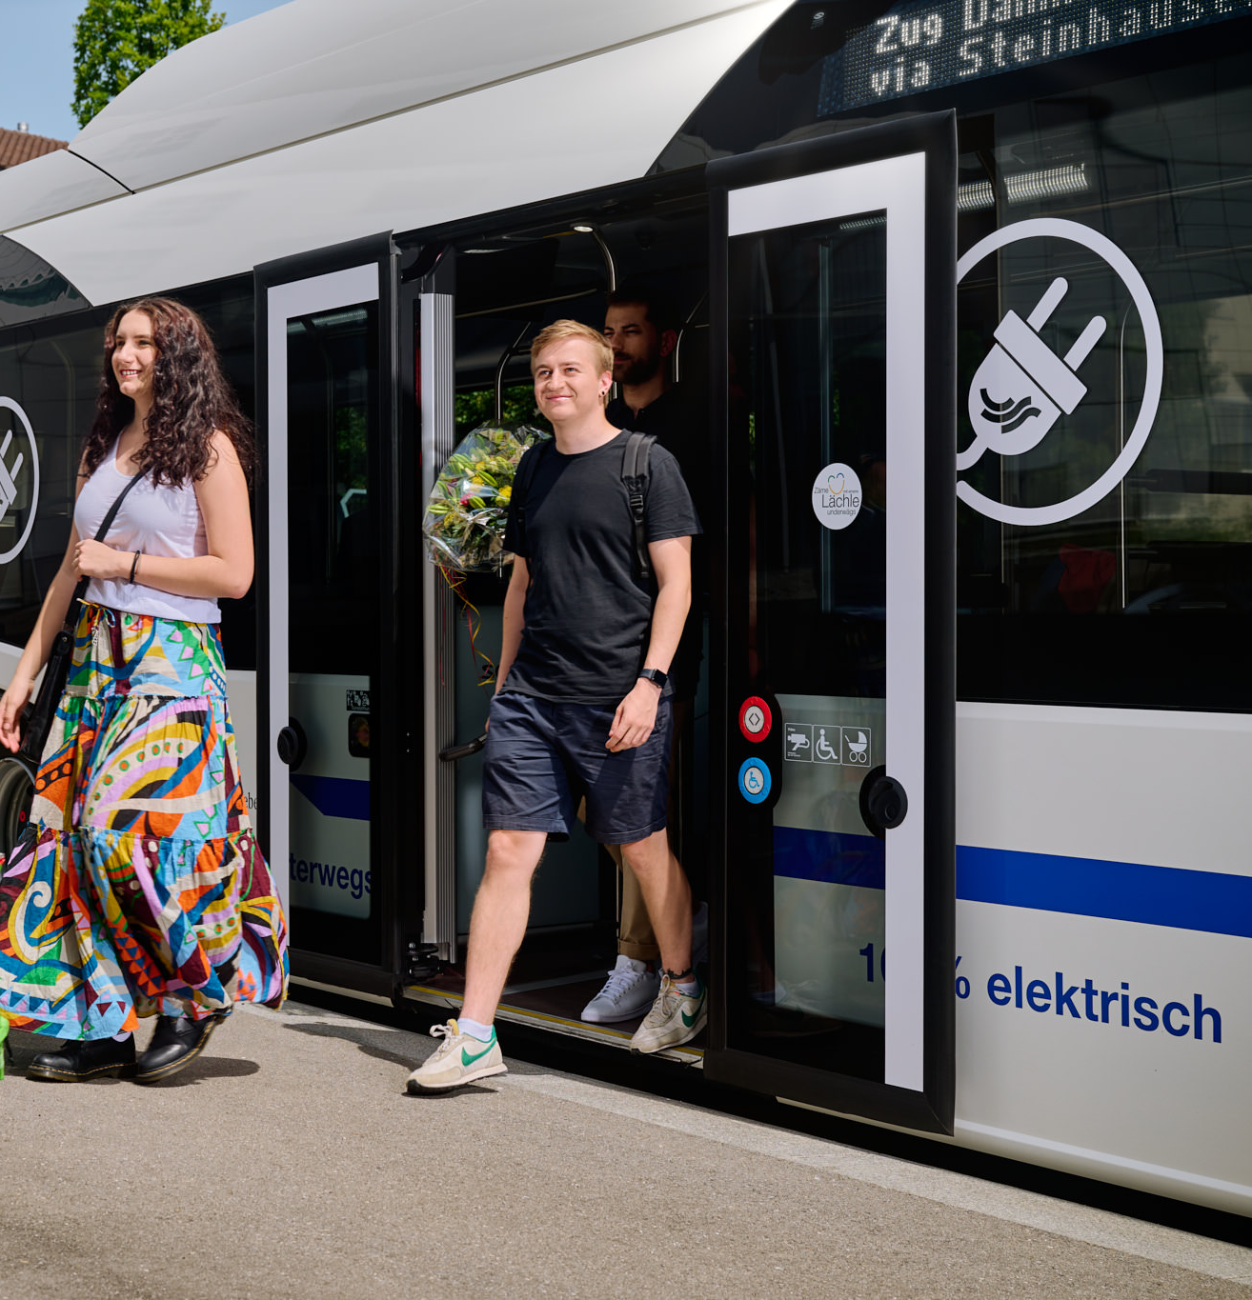
Zäme mit eme Lächle underwägs
Das versprechen wir unseren Kunden
Damit unsere Werte wirksam bei unseren Kundinnen und Kunden wahrgenommen werden ist es wichtig, dass wir unsere Werte entlang der Reise jederzeit integrieren.
Notes:
Wichtigkeit über alle Abteilungen übergreifend klar machen.

Slide 6
Distributionsstrategie
1. Priorität Abo (Zuger Pass / GA…)
2. Priorität Online-Kanal (in 2025 ca. 75% der Fälle von Einzelbillette)
3. Priorität Chauffeur-Verkauf (da «eh-da»)
Automaten reduzieren bis auf max 20 Topseller. Verhinderung einer Neuanschaffung im grossen Stil ist essentiell
Schalterverkauf im Reisezentrum Bahnhof Zug wird vom Verkaufs- zum Beratungspunkt -> Umbau bis 2025 umgesetzt

Slide 7
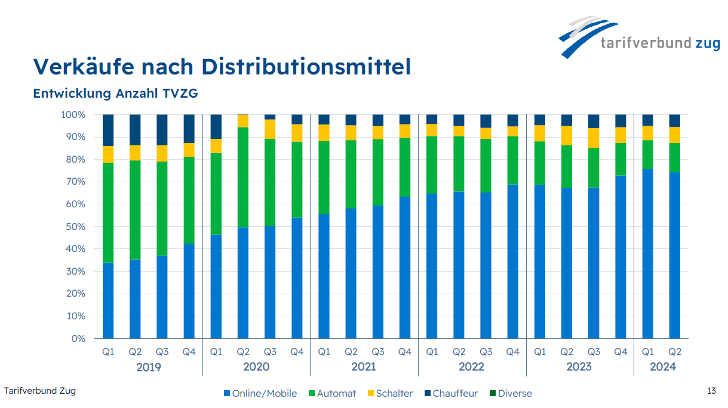
Digitalisierung auch beim Ticketing

Slide 8
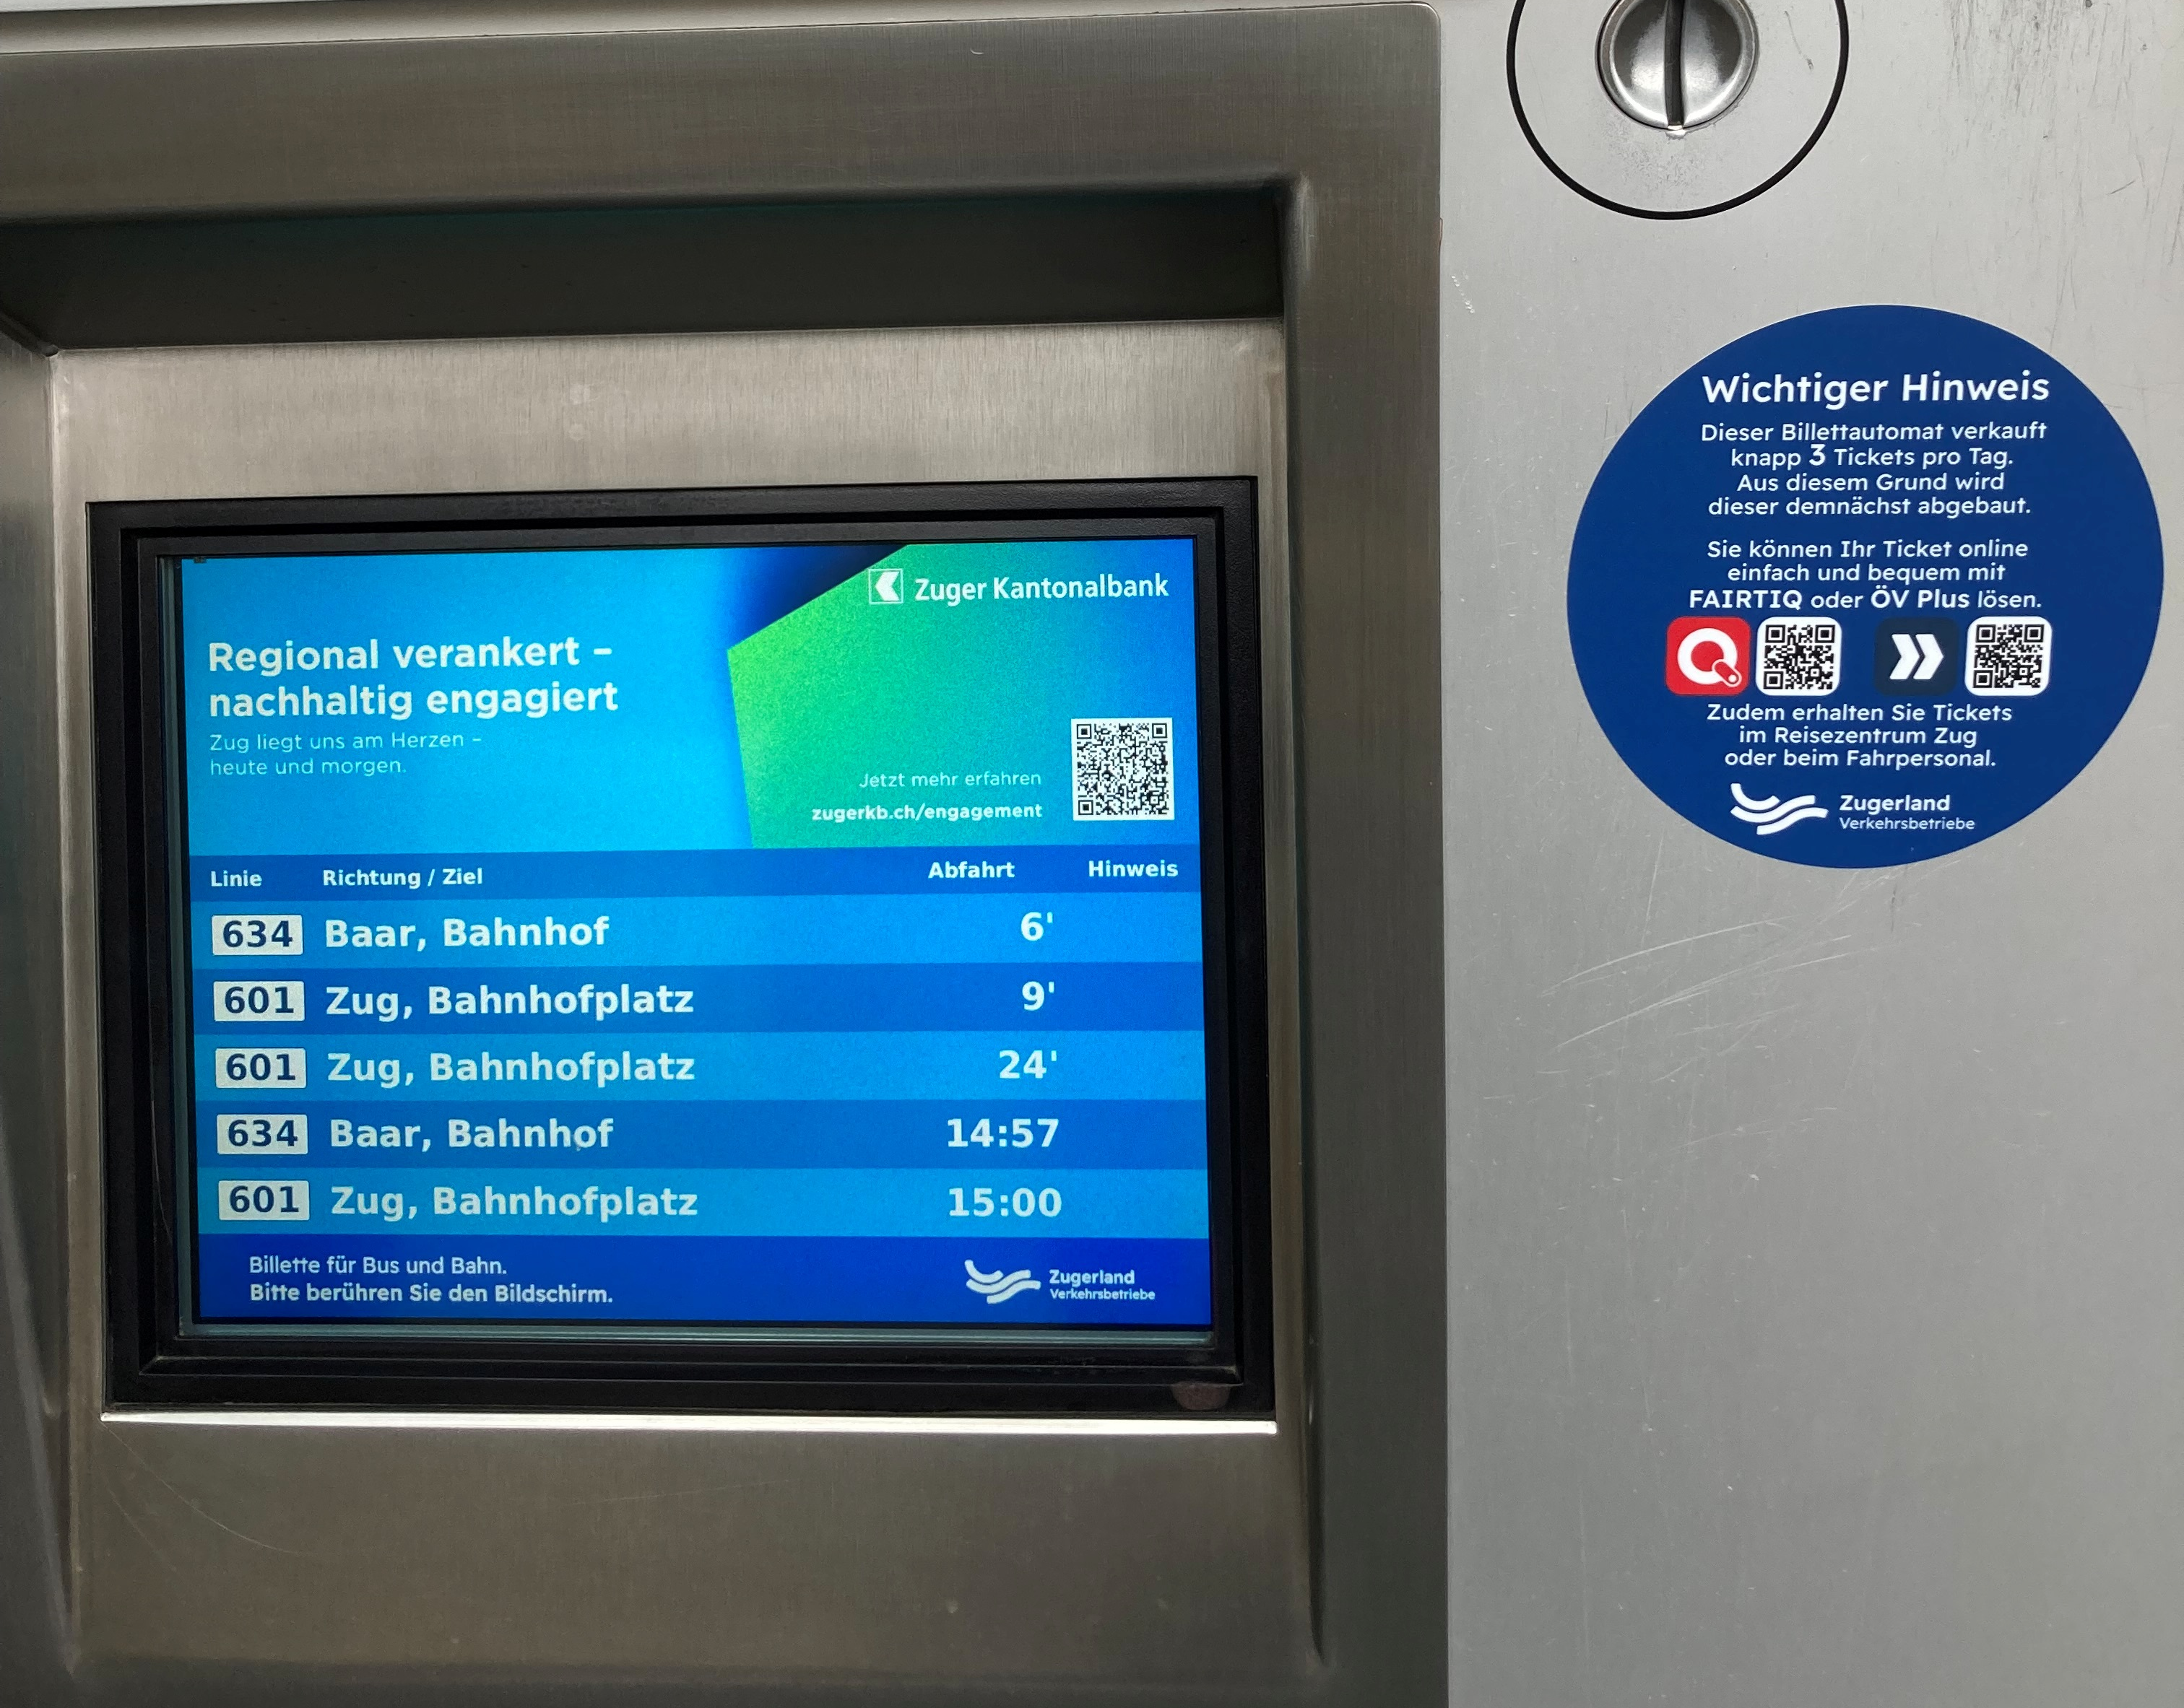
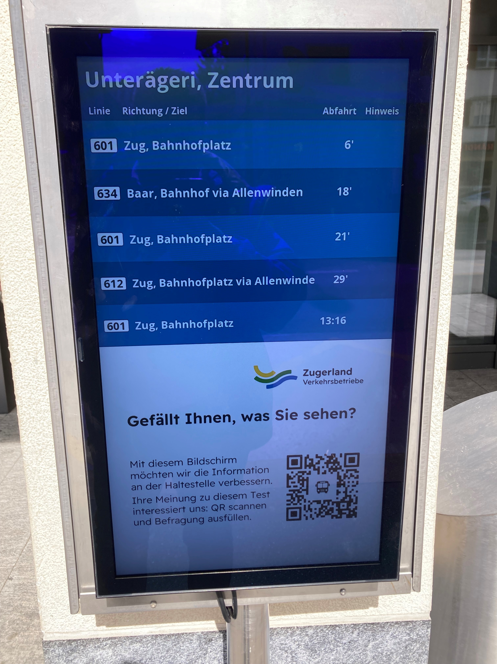
Automaten werden teilweise ersetzt durch Bildschirme

Slide 9
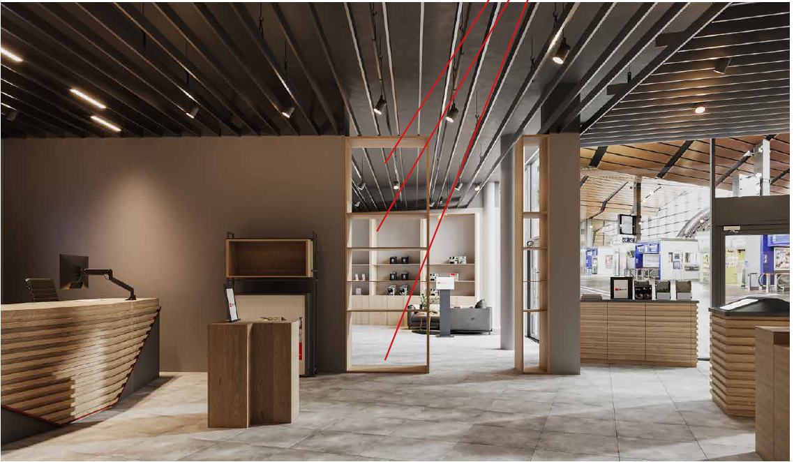
Kundenkontaktpunkt / Beratung
Attraktives Reisezentrum / Neueröffnung Mai 25

Slide 10


Prävention und Information vor Ort
Nächstes Datum:
26.03.25

Slide 11

Ursi Meier
Hallo, ich bin
Julia Zwischendurch
38 Jahre
Familienfrau und Mutter
wohnhaft in Hünenberg.
Ich bin mit der ZVB unterwegs, weil…
Hallo, ich bin
Ursi Unsicher
78 Jahre
ehem. Coiffeuse
Pensioniert, wohnt teilbetreut in Baar.
Ich bin mit der ZVB unterwegs, weil…
Hallo, ich bin
Karin Lokal, 46 Jahre
Fachfrau Gesundheit
wohnhaft in Zug.
Ich bin mit der ZVB unterwegs, weil…
Hallo, ich bin
Tim Schuler
17 Jahre
Lernender Kauffmann
wohnhaft in Baar.
Ich bin mit der ZVB unterwegs, weil…
Hallo, ich bin
Ursi Meier
78 Jahre
ehem. Coiffeuse
Pensioniert, wohnt teilbetreut in Baar.
Ich bin mit der ZVB unterwegs, weil…

Slide 12



Personas
Eigenschaften zuteilen - AUFGABE
Welche Wünsche/Bedürfnisse/Erwartungen hat eure Persona?
Welche Frustrationen hat eure Persona?
Was lernen wir als ZVB dabei und können wir ggfls. im Alltag anwenden oder ändern?

Slide 13
Personas
Erkenntnisse
Welche Wünsche/Bedürfnisse/Erwartungen hat eure Persona?
Genügend Zeit beim Ein/Ausstieg / Sitzplatz / einfacher Zugang zu Tickets
Welche Frustrationen hat eure Persona?
Angst vor Stürzen / komplizierte Tarife
Was lernen wir als ZVB dabei und können wir ggfls. im Alltag anwenden oder ändern?
Fronttüre öffnen / genügend früh beim Fahrzeug sein / Fahrgast proaktiv ansprechen / Fahrverhalten anpassen (HVZ vs NVZ)

Slide 14
Zielgruppenspezifische Kommunikationskanäle
Wir sind zu ressourceneffizientem Einsatz verpflichtet
Dennoch gilt es, für alle Kundengruppen die richtigen Kontaktpunkte anzubieten
Digitalisierung ist oft eine Erleichterung und deutlich kostengünstiger und effizient (z.B. bei Änderungen)
Speziallösungen auf Wunsch anbieten

Slide 15
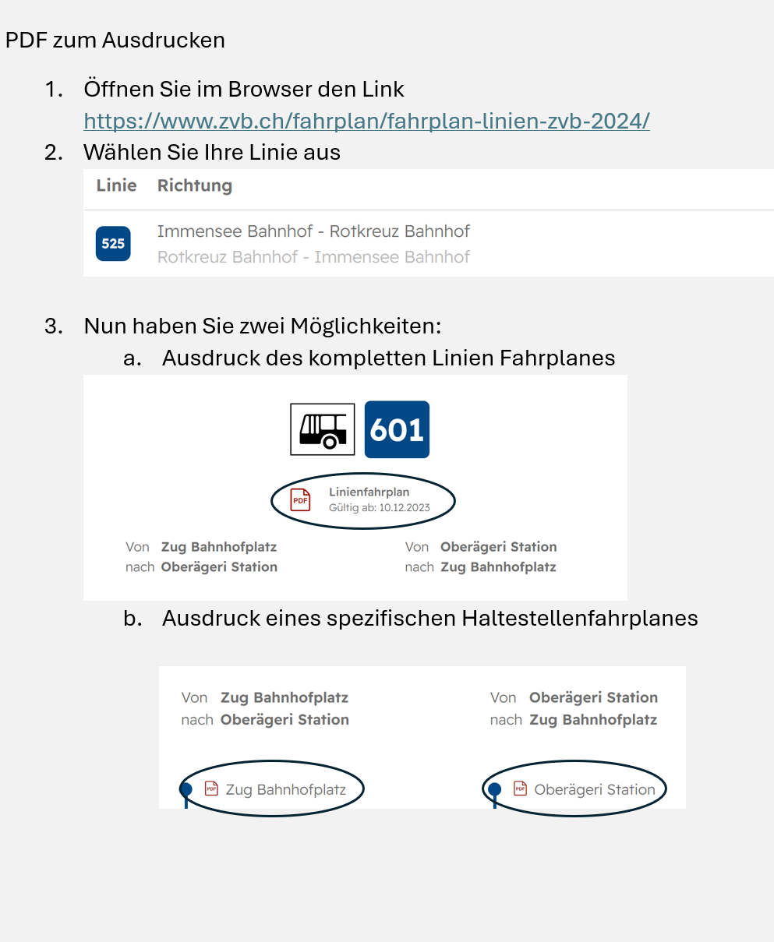
Kein Taschenfahrplan mehr – was nun?
Internet > Online-Fahrpläne
Fahrplan ZVB 2024 / www.sbb.ch
APP’s für das Handy SBB Preview / SBB Mobile / Google-Maps / ÖV Plus
Reisezentrum Bahnhof Zug Fahrplan-Ausdruck erhältlich

Slide 16

DANKE für ihre aufmerksame Teilnahme
Eine angenehme Rückreise und einen schönen, erholsamen Abend.
Notes:
DANKE

